Slide 1
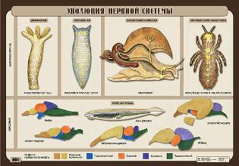
Нервная система животных.

Slide 2
Значение нервной системы.
Нервная система принимает и передает сигналы от всех внутренних органов и регулирует их работу.
Нервная система обеспечивает работу всего организма и связь его с окружающей средой.
Нервная система позволяет приспособиться к внешней среде, выполняет защитную функцию.

Slide 3
Строение и функции нервной системы
Нервная система состоит из нервной ткани, основу которой составляют нервные клетки.
Нервная клетка – нейрон состоит из тела и отростков.
Нервная система делится на отделы: центральная – головной и спинной мозг и переферическая - нервы.

Slide 4
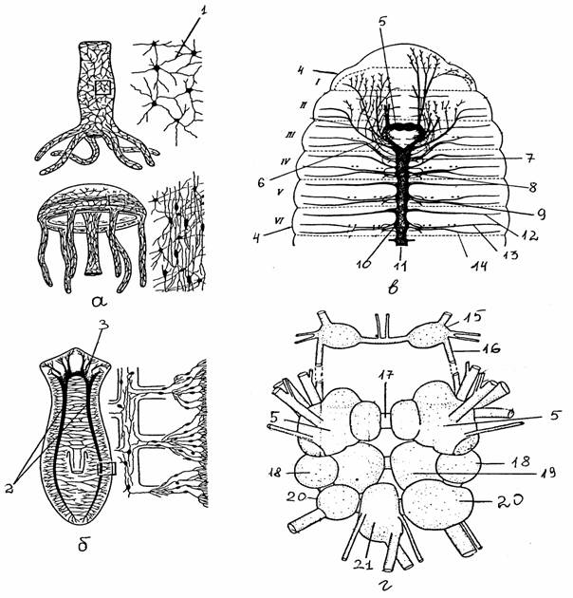
Нервная система беспозвоночных диффузного типа

Slide 5
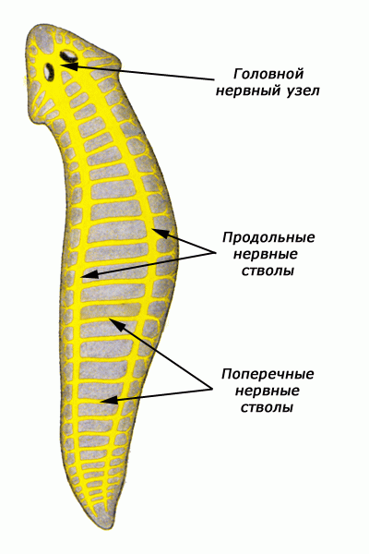
Нервная система плоских червей

Slide 6

Нервная система моллюсков.

Slide 7
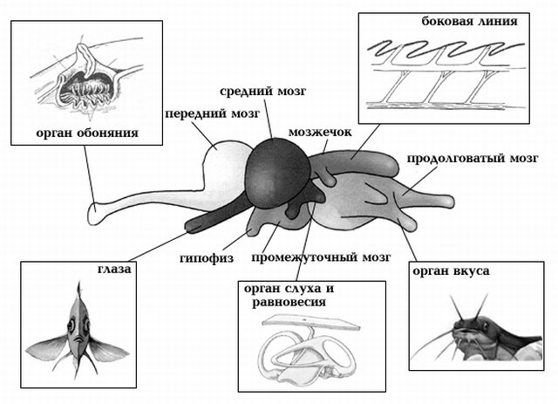
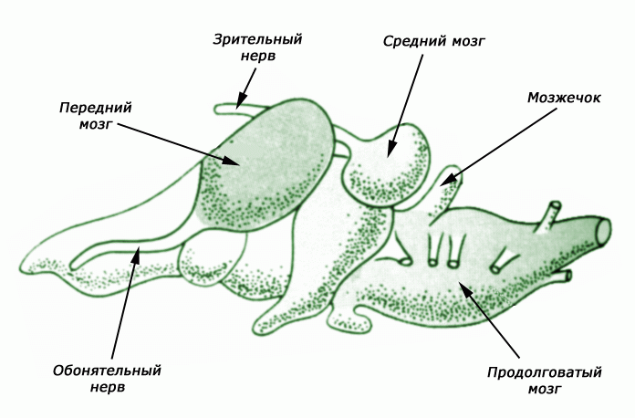
Нервная система позвоночных.

Slide 8
Нервная система амфибий.

Slide 9
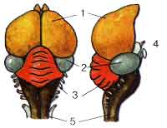
Головной мозг птиц

Slide 10
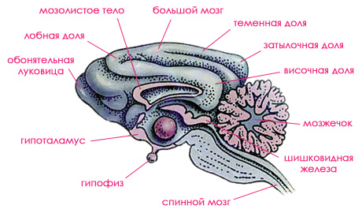
Головной мозг млекопитающих.

Slide 11
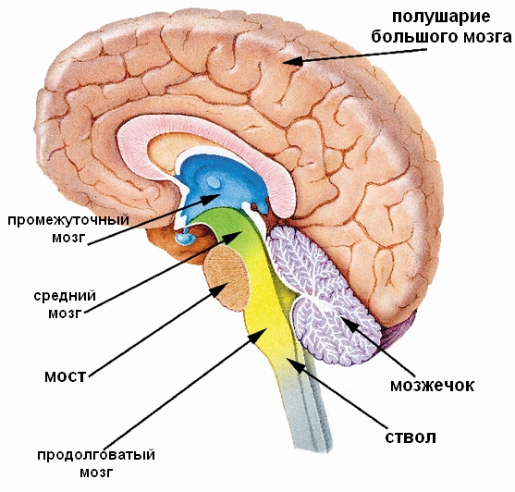
Мозг приматов
Notes:
1.03.12

Slide 12
Проверьте свои знания.
1. Каково значение нервной системы?
2. Какое строение имеет нервная система?
3. Перечислите функции нервной системы.
4. Из каких отделов состоит нервная система?
5. У каких животных диффузная система?
6. Назовите отделы головного мозга позвоночных.
7. От чего зависит строение нервной системы, почему она разная у всех животных?

